Slide 1
Проект на тему:
«Коза –домашнее животное»
Выполнил учащийся МБОУ СОШ с. Индерка Сосновоборского района Пензенской области
Абляскин Ильдус

Slide 2
О козах можно говорить много. Насколько они разные по поведению и характеру, настолько и близки они к человеку. Меня козы заинтересовали тем, что они похожи на маленьких детей: быстро привязываются к тем, кто ухаживает за ними, любят, когда их гладят по спине, целуют в мордочку. Смотрят на тебя и "говорят" глазами. Можно понять все, что им надо.
Они у нас в хозяйстве пользуются особой любовью, самые непоседливые из домашних животных, постоянно в движении.
Молоко у коз превосходное на вкус и очень полезное. Я его обожаю. Но его нужно уметь пить. Лучше всего сразу после доения, еще теплым, можно утром и вечером. Маленьким детям его желательно разводить. Козье молоко особенно лечебное тогда, когда употребляется как самостоятельный продукт.

Slide 3
Домашняя коза (лат. Capra aegagrus hircus) — домашнее животное из рода горные козлы, семейства полорогих.
Коза — одно из первых прирученных животных. Одомашнена на Ближнем Востоке, приблизительно 9 000 лет назад. Предком домашней козы был дикий бородатый безоаровый козёл, встречающийся от греческих островов в Эгейском море через Турцию, Ирак и Иран до Пакистана.
Среди домашних животных козы являются наиболее неприхотливыми и выгодными для приусадебного хозяйства. От них получают молоко, мясо, пух, шерсть (могер), шкуры, навоз. Козье молоко превосходит коровье по содержанию жира, белка, кальция, витаминов, отличается малыми размерами жировых шариков, обладает высокими вкусовыми качествами и повышенной бактерицидностью. Благодаря этому его рекомендуют людям пожилого возраста с заболеваниями печени и желчного пузыря, а также грудным детям в качестве прикорма и замены материнского молока.
Из козьего молока приготавливают сыр, масло и другие продукты. Мясо козы по качеству не уступает баранине. Из козьего пуха изготовляют пуховые платки, шарфы, шапочки, кофточки, из шерсти - вязаную одежду, ковры, одеяла и другие вещи. Шкуры молодняка коз при осеннем забое пригодны для выделки дубленок. Козий навоз - лучшее удобрение для садов и огородов.

Slide 4
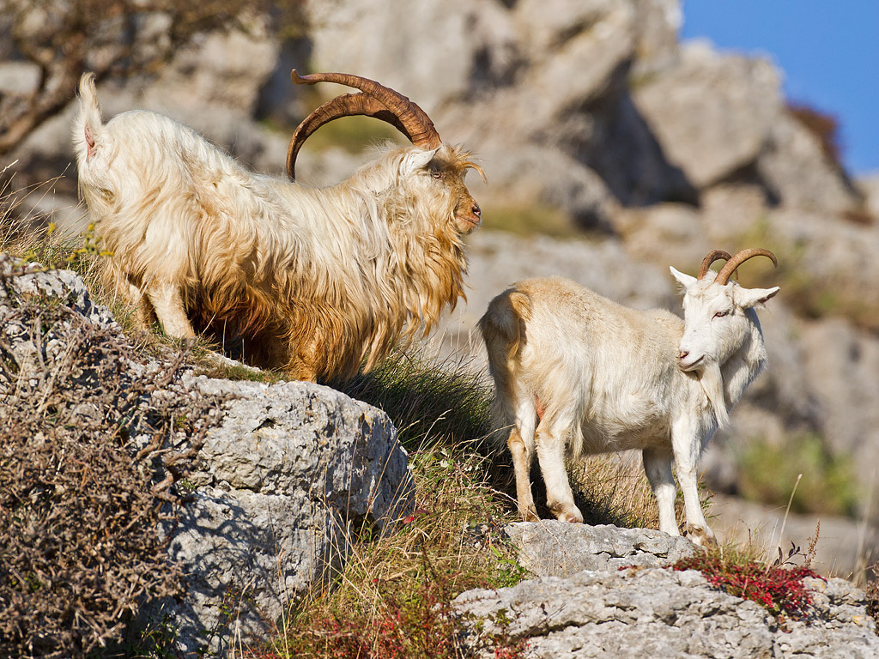

Slide 5
КАК ОРГАНИЗОВАТЬ ЖИЛЬЁ ДЛЯ КОЗЫ?
Домашние козы - это животные неприхотливые, и помещения для них экономичны. Прекрасно лазают, могут пастись в местах, недоступных для другого скота. Продолжительность жизни 9—10 лет, максимально 17 лет; средний срок хозяйственного использования 7—8 лет. Для одной козы нужно помещение площадью 1 квадратный метр, козленку - полметра.
Главное условие для проживания , чтобы круглый год в помещении было сухо и чисто. Полы лучше земляные с сухой подстилкой или деревянные. Темный сырой хлев могут погубить животное. Температура зимой должна быть не ниже 8 градусов тепла. Окно зимой нужно утеплить, это просто необходимо. Если нет окна, нужно прорубить его в двери и также утеплить.

Slide 6
Козы любят полежать на навесных полках, на высоте 60-70 сантиметров, шириной около полметра и длиной до метра. Им очень нравятся индивидуальные "кровати". Козла лучше держать в отдельном помещении, так как он имеет специфический запах, который передается козам, а от них – молоку. Если же нет такой возможности, то хотя бы надо поставить перегородку и соорудить на его территории вытяжную трубу. В общем хлеву держать коз с другими животными не рекомендуется. Даже соседство с курами им противопоказано - могут завестись вши. Коз нужно оберегайте от мух, для них мухи - полный кошмар! На теле из-за них могут завестись черви, и в случае чего нужно быстренько обработать рану дезинфицирующими средствами.
Подстилку надо менять часто, навоз убирать ежедневно, зимой - чаще. Можно содержать на глубокой подстилке, то есть ежедневно досыпать свежий слой поверх старого, а весной вычищать всё вместе. Так козам будет теплее. Стены в помещении необходимо белить 2 раза в год. Зимой важно следить за копытами, вовремя обрезать (ножницами, секатором), чистить...

Slide 7
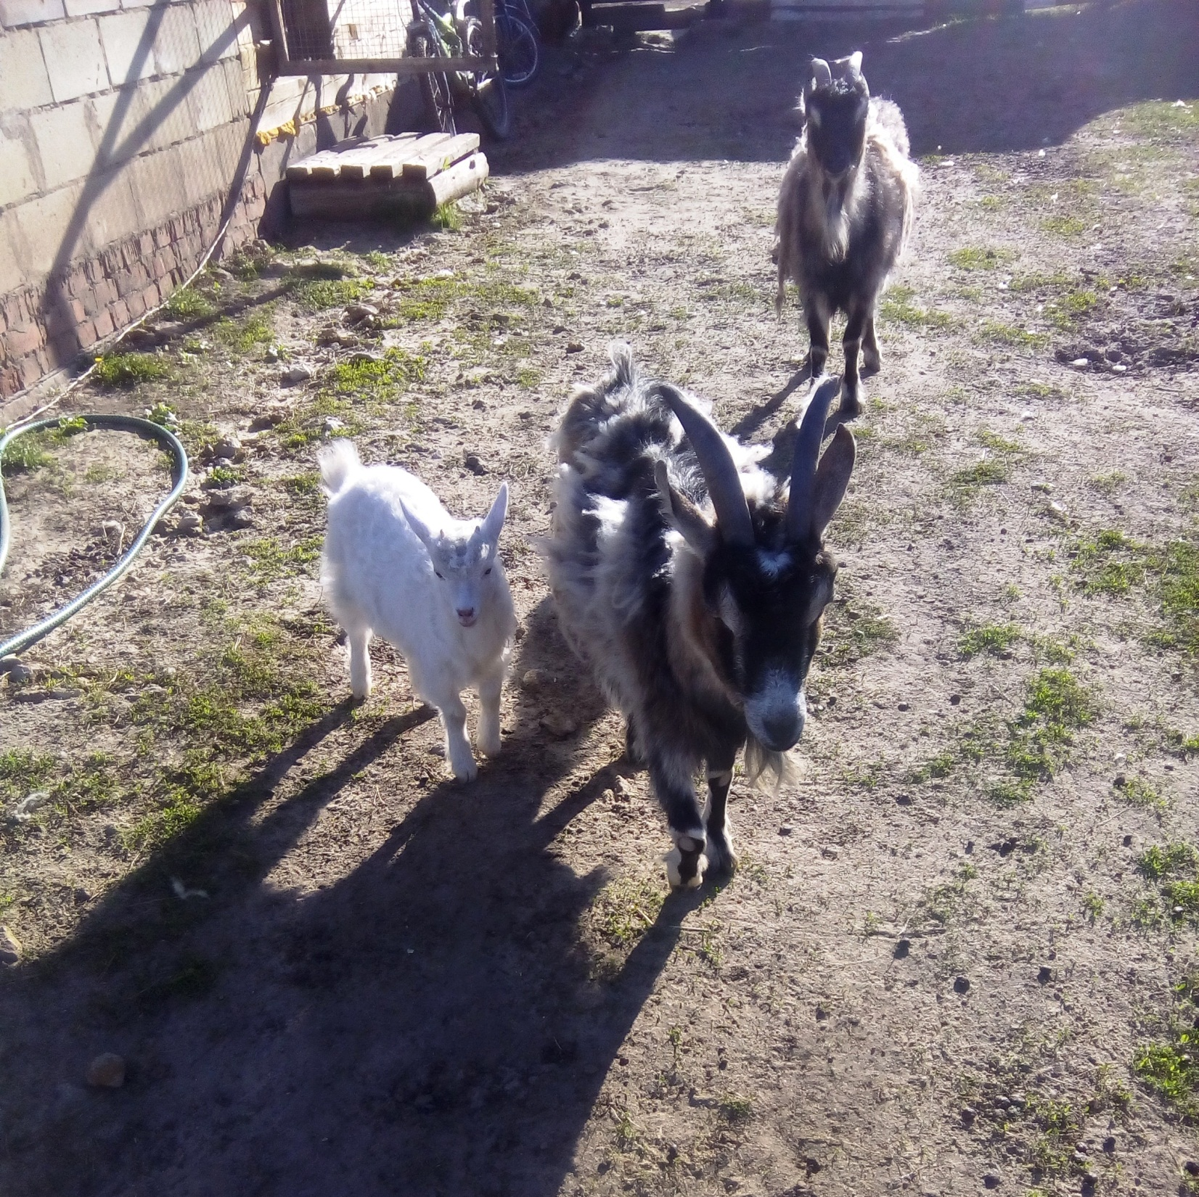

Slide 8
Коза неприхотлива к кормам, и в случае голода выживет даже на самой плохой траве и ветках. Важным в кормлении коз является то, что в отличие от большинства других животных, они способны есть такой корм, как ветки и кора деревьев и кустарников. Причем едят они это с удовольствием, в больших количествах, и могут на этом жить. Это дает уверенность - если вдруг по каким-то причинам остались без сена, а до травы еще далеко - коз можно прокормить ветками, которые несложно напилить в ближайшем лесу или на пустыре.
Козы активно обгладывают кору и объедают иголки и даже мелкие веточки с сосновых веток. Это для них полноценная еда, да еще и витаминная. Козы очень любят сочные корнеплоды: свеклу, морковь, капусту, картошку, обожают арбузы. Корнеплоды нужно давать по 2-3 кг в день козе и 1 кг козленку. Также козы любят овес, особенно в размолотом виде. Жмых, отруби - это любимое лакомство!

Slide 9
Летом коз начинают пасти с восходом солнца, предварительно напоив, и до его захода, примерно 12 часов в сутки. Весной и осенью пасут по 8 часов. Для стойлового периода который длится с ноября 180 дней, на одну козу надо заготовить 3-5 центнеров грубых кормов (сено, солома, веники), 4-5 центнеров - сочных (силос или корнеплоды), 40 кг дроблёного зерна (пшеницы, ржи, ячменя, овса). Сено должно быть сухое, но не пересохшее, клеверное, луговое, разнотравье, злаковое. Солома из озимых хлебов поедается плохо, поэтому нужно заготавливать гороховую, бобовую. Перед кормлением ее измельчают и смачивают теплой, подсоленной водой (на 10 литров 400 г соли), выдерживают до 18 часов, добавляют концентраты или корнеплоды. Что же касается силоса, то лучше всего идет в ход подсолнечниковый, кукурузный, бобовый. Можно давать 3 кг силоса в день, но не очень кислый.
Зимой козам обязательно нужны прогулки, но при температуре не ниже 10 градусов мороза, и если нет гололёда, метели. После зимы на траву коз нужно выпускать постепенно, иначе их ждет расстройство желудка. Надо продолжать подкармливать сеном и соломой. Коз не следует выпускать на росу – будет вздутие рубца, а в жару - держать в тени. Пьют козы за день по 3-5 литров. Летом дважды, зимой один раз, в основном чистую прозрачную воду.

Slide 10
Козы терпеть не могут объедков, поэтому перед следующей подачей еды нужно очищать ясли и решетки. И еще - нельзя коз поить очень холодной водой.
Держать коз в хозяйстве очень выгодно и намного легче, чем крупный рогатый скот. Например, в сравнении с коровой козе требуется кормов в шесть раз меньше. Вот и судите сами - заводить коз или нет. А я вам советую не раздумывать слишком долго.
Если верить древней легенде, молоком божественной козы Амалфеи, из ее рога, был вскормлен сам громовержец Зевс. О том, что козье молоко самое “уравновешенное”, писал еще Авиценна. В Древнем Риме им лечили селезенку. Для усиления целебных свойств молоко кипятили с различными добавками: против катара глаз - с кунжутом, против дизентерии - с морскими камушками и ячменной крупой.

Slide 11
Высказывание «козье молоко воняет» очень часто приходится слышать от людей (обычно - никогда его не пробовавших). Действительно, козье молоко бывает с запахом: это происходит тогда, когда хозяева держат вместе с козами взрослого козла. Козы пропитываются запахом, который переходит и на молоко. В любой книге написано, что этого делать нельзя; но находятся хозяева, которые пренебрегают этим правилом, и ставят козла в тот же сарай. Ну и пили бы свое молоко сами; нет, дают людям, чего достаточно поддерживать миф (плохое запоминается и передается очень хорошо). Если козла содержать строго отдельно от коз, то никакого плохого запаха у молока нет; оно приятно запаха и вкуса. На мой вкус - вкуснее коровьего гораздо. Для получения 1 литра молока нужно 200 грамм концентратов и сено. Прокормить козу очень просто, и при этом она будет давать около 500-600 литров молока в год.

Slide 12
Древние философы, не зная химического состава козьего молока, наблюдая за тем, как оно действует на организм, называли его "белой кровью". Действительно, козье молоко - отличное лечебное средство. По аминокислотному составу оно приближается к женскому - высокопитательное, содержит кальций, фосфор, кобальт, массу витаминов.
Раньше, если у женщины заканчивалось молоко, богатые люди нанимали кормилицу, а бедные покупали козу. По последним научным данным, козье молоко лучше переносится детьми, страдающими различными нарушениями пищеварения. Ценность молока связана с тем, что в рационе козы присутствуют лекарственные травы.
Только что выдоенное козье молоко обладает бактерицидными свойствами. В нем содержатся биологически активные вещества, которых нет в молоке коровы. Благодаря этим веществам, козье молоко долго сохраняется свежим. Оно не скисает в течение трех дней при комнатной температуре, а в холодильнике может храниться больше недели.

Slide 13
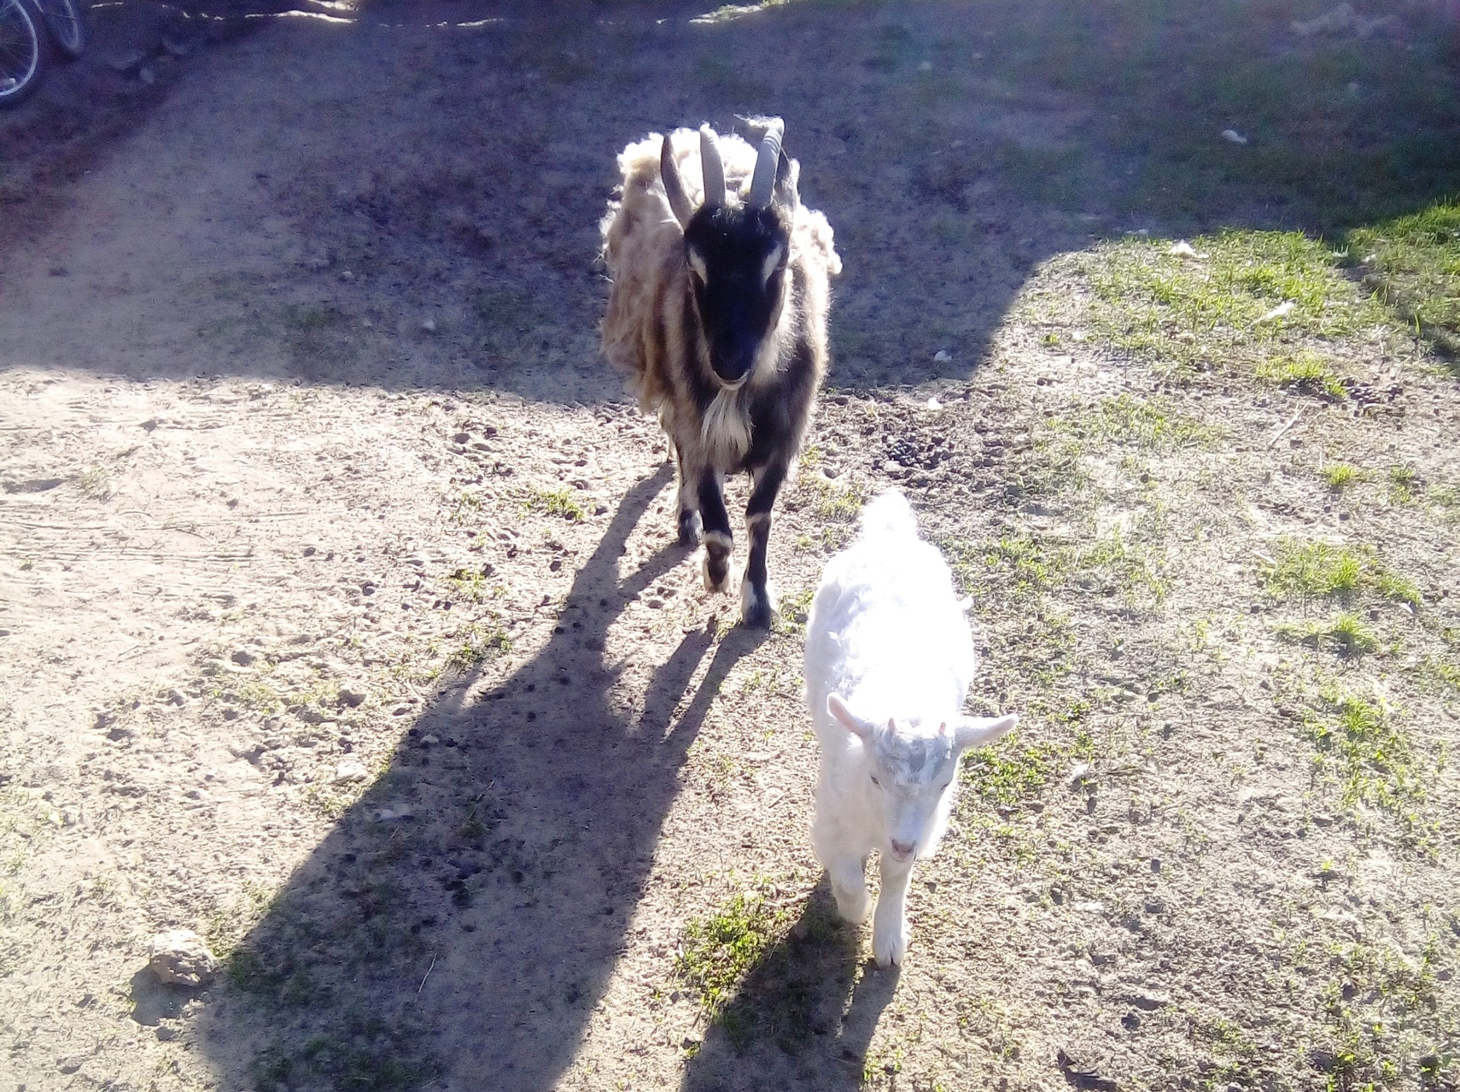

Slide 14
Наиболее полезно парное молоко, а далее с каждым часом его ценные качества теряются. В козьем молоке содержится много калия, роль которого особенно велика в деятельности сердечно - сосудистой системы.
По сравнению с коровьим, козье молоко содержит в 6 раз больше кобальта, который входит в состав витамина В12. Этот витамин отвечает за кроветворение и контролирует обменные процессы.

Slide 15
Вывод:
Домашние козы - это животные неприхотливые, и помещения для них экономичны. Козы неприхотливы к кормам, и в случае голода выживут даже на самой плохой траве и ветках. Коза совершенно неприхотлива, требует гораздо меньше ухода, чем корова. Она гораздо меньших размеров, с ней справится и ребенок. Никакого ветеринара ей не надо, - ни при каких условиях. Коз рационально держать не одну, а небольшим стадом - около десятка. Прекрасно лазают, могут пастись в местах, недоступных для другого скота.

Slide 16
Козье молоко не только вкусно, оно еще обладает ценными целебными свойствами. Оно лучше всего подходит для детского питания, не считая материнского молока. Козье молоко гораздо лучше коровьего - оно чуть более жирное, никогда не вызывает проблем даже у людей, не переносящих коровье молоко (оно по структуре похоже на человеческое), и обладает целебными свойствами. Ценность молока связана с тем, что в рационе козы присутствуют лекарственные травы. Пить козье молоко рекомендуется при лечении таких заболеваний: язва желудка, экземы, бронхиальная астма, мигрень, колит, расстройства пищеварительного тракта, болезни печени, желчного пузыря, бессоннице, запорах, артрите.
. Судите сами - заводить коз или нет. А я вам советую не раздумывать слишком долго. Заводите козу, любите козу, кормите козу , и она отблагодарит вас целебным молоком и очаровательными козлятами.

